Slide 1
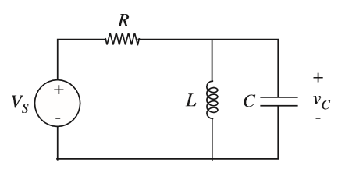
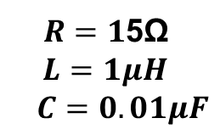
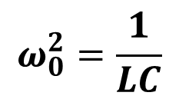
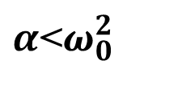
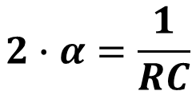
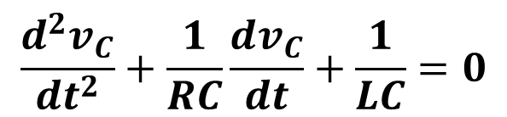
练习12.1
（1）如图(1)所示电路的零输入响应是欠阻尼、过阻尼还是临界阻尼？
[解]
$R=1$5Ω
$$L=1μH$$
$$C=0.01μF$$
$$\frac{d^{2}v_{C}}{dt^{2}}+\frac{1}{RC}\frac{dv_{C}}{dt}+\frac{1}{LC}=0$$
$$2∙α=\frac{1}{RC}$$
$$ω_{0}^{2}=\frac{1}{LC}$$
$α$<$ω_{0}^{2}$
所以该电路的零输入响应是欠阻尼

Slide 2
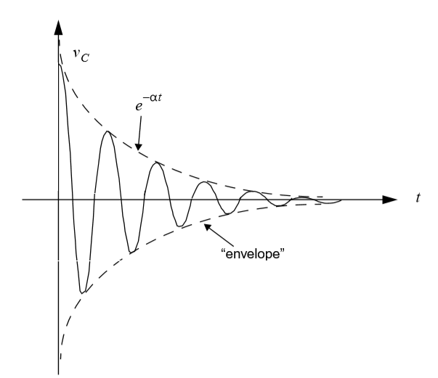

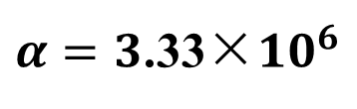


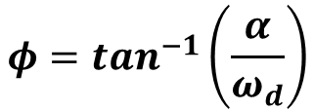
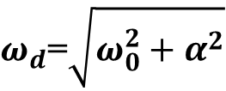
（2）如图(1)所示电路的零输入响应($v_{C}$)是什么样子？画出示意图。
[解]
$$v_{C}=Ke^{−αt}∙cos⁡\left(ω_{d}∙t+φ\right)$$
$ω_{d}$=$\sqrt{ω_{0}^{2}+α^{2}}$
$$φ=\tan^{−1}\left(\frac{α}{ω_{d}}\right)$$
$$ω_{0}=10×{10}^{6}$$
$α=3$.33×${10}^{6}$
示意图如右图所示

Slide 3
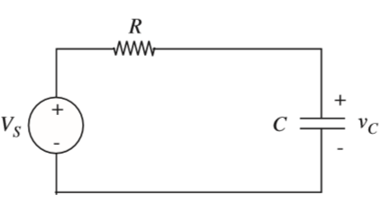
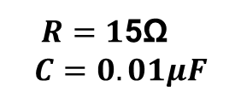

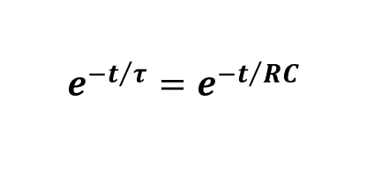
（3）比较零输入响应的包络线和如图(2)所示RC电路的零输入响应的衰减速率。它们的区别是什么？
$R=1$5Ω
$$C=0.01μF$$
[解]
$$e^{{−t}/τ}=e^{{−t}/{RC}}$$
（2）
区别，RC电路的零输入响应衰减速度是RLC响应的两倍，即，
$$i∙e∙τ_{RLC}=2∙τ_{RC}$$
RLC需要两倍的衰减时间。

Slide 4
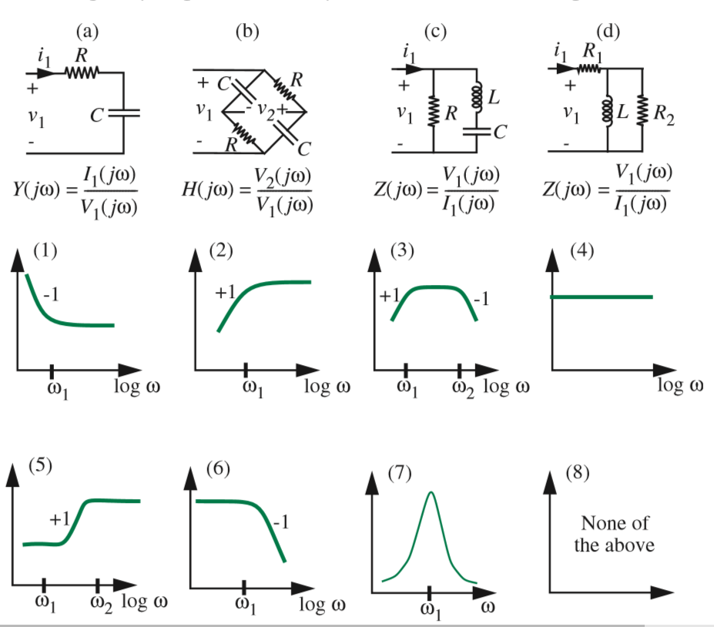
练习13.6
对图中显示的每个电路，选出能够表示其系统函数（例如，阻抗、导纳或者传递函数）的频率响应幅值。不必将临界频率和电路参数联系起来，同时一个幅值可以选择多次。注意除了（7）以外的幅值响应都是画在对数-对数坐标中，并且标出了斜率。
[解]
（a）2
（b）4
（c）8
（d）5

Slide 5
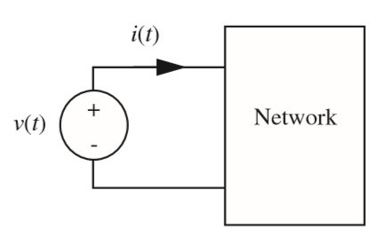
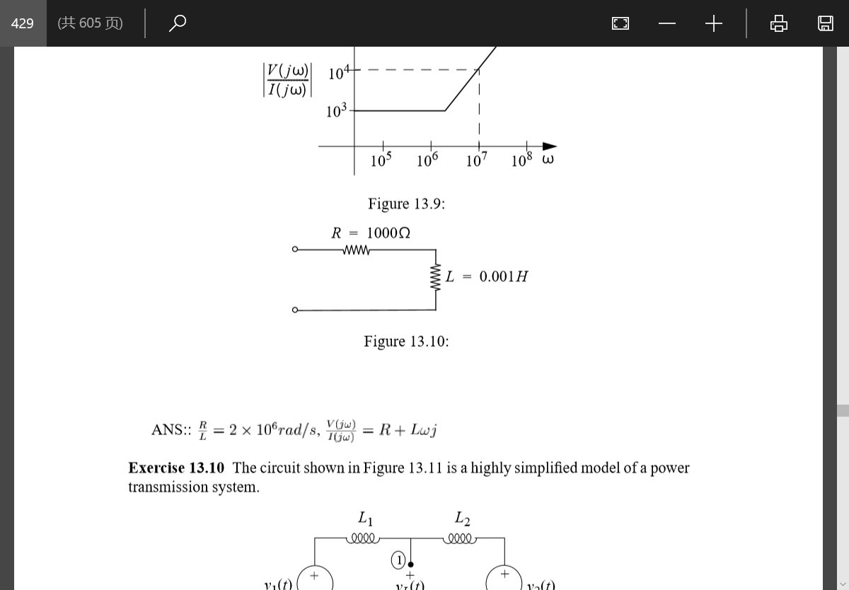
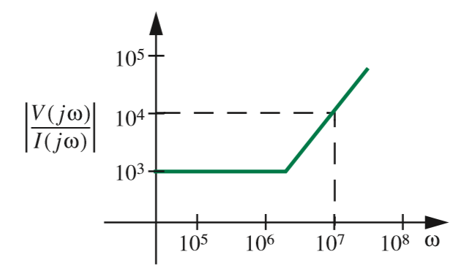
练习13.9
一个正弦信号加到两个电路元件构成的线性网络，如图a所示。
阻抗$z\left(jω \right)=\frac{V\left(jω \right)}{I\left(jω \right)}$的波特图的幅值部分如图b所示。
网络
[解]
a
画出网络，并求出元件的值
$\frac{R}{L}=$2$×{10}^{6} rad/s$
$$\frac{V(jω )}{I(jω )}=R+Lωj$$
b

Slide 6
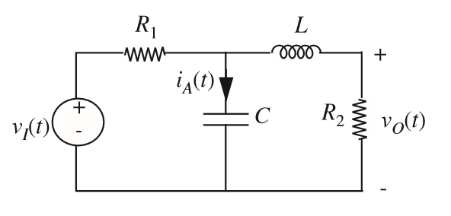
练习13.16
写出图中电路的传递函数${V_{0}\left(s\right)}/{V_{i}\left(s\right)}$,${I_{a}\left(s\right)}/{V_{i}\left(s\right)}$
[解]
$$e_{1}=\frac{Ls+R_{2}}{LCs^{2}+R_{2}Cs+1}$$
$$\frac{V_{0}(s)}{V_{i}(s)}=\frac{e_{1}}{R_{1}+e_{1}}\left(\frac{R_{2}}{R_{2}+Ls}\right)$$
$$\frac{I_{a}(s)}{V_{i}(s)}=\frac{e_{1}}{R_{1}+e_{1}}∙Cs$$

Slide 7
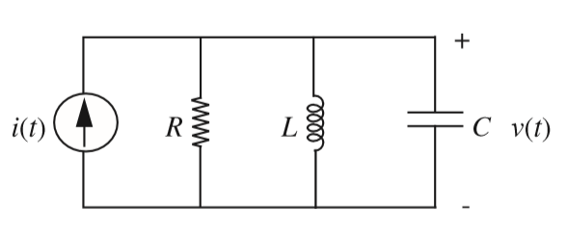




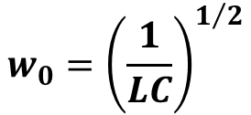




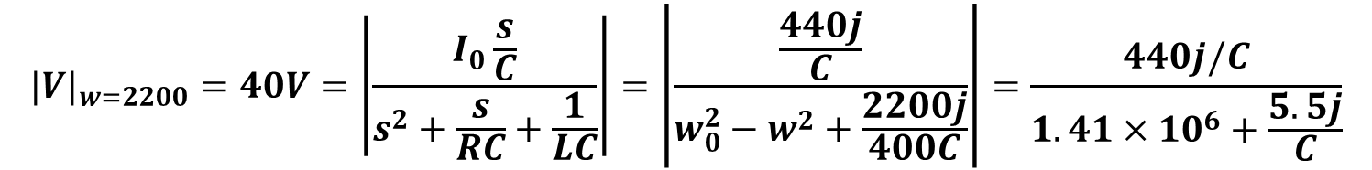
练习14.3
如图所示，RLC并联谐振被一个电流源0.2cos$\left(ωt\right)$(单位：安培)驱动，当$ω$=2500rad/s时电压响应幅值的最大值为80V,$ω$=2000rad/s时为40V.求R、L和C.
[解]
已知$V=I∙H(jw)$
$I_{0}=$0.2 $A mps$
$$w_{0}={\left(\frac{1}{LC}\right)}^{1/2}$$
峰值响应发生在
此时
|$V|=I_{0}∙R$=80 V
$H\left(jw_{0}\right)→R$
因此，R=400Ω
$${|V|}_{w=2200}=40V=\left|\frac{I_{0}\frac{s}{C}}{s^{2}+\frac{s}{RC}+\frac{1}{LC}}\right|=\left|\frac{\frac{440j}{C}}{w_{0}^{2}−w^{2}+\frac{2200j}{400C}}\right|=\frac{440j/C}{1.41×{10}^{6}+\frac{5.5j}{C}}$$
$$C=6.756μF$$
$$w_{0}^{2}=\frac{1}{LC}={\left(2500\right)}^{2}$$
$$L=23.7mh$$

Slide 8
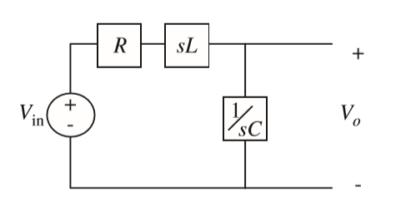
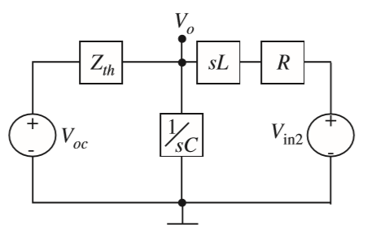
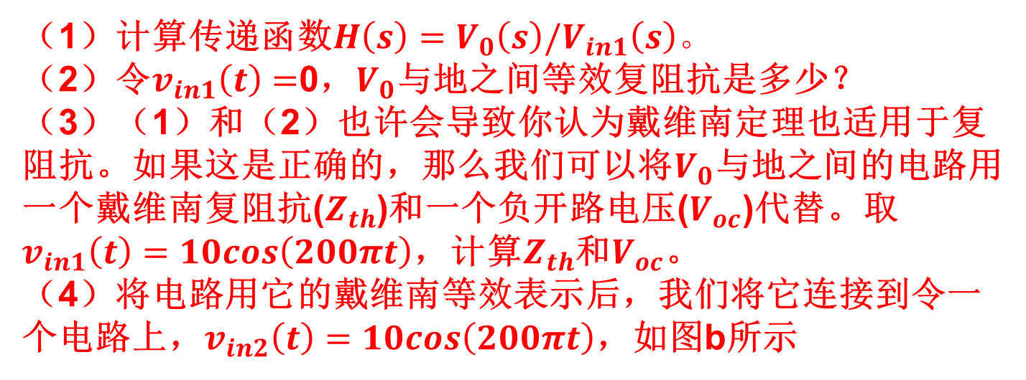

问题14.3
如图a所示电路的输入电压$v_{in1}\left(t\right)=V_{1}cos\left(120πt\right)$,并且L=500mH,C=80$μF$,$R=50Ω$
a
b
（1）计算传递函数$H\left(s\right)=V_{0}\left(s\right)/V_{in1}\left(s\right)。$
（2）令$v_{in1}\left(t\right)=$0，$V_{0}$与地之间等效复阻抗是多少？
（3）（1）和（2）也许会导致你认为戴维南定理也适用于复阻抗。如果这是正确的，那么我们可以将$V_{0}$与地之间的电路用一个戴维南复阻抗($Z_{th}$)和一个负开路电压($V_{oc}$)代替。取$v_{in1}\left(t\right)=10cos\left(200πt\right)$，计算$Z_{th}$和$V_{oc}$。
（4）将电路用它的戴维南等效表示后，我们将它连接到令一个电路上，$v_{in2}\left(t\right)=10cos\left(200πt\right)$，如图b所示

Slide 9
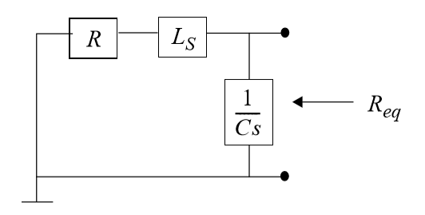
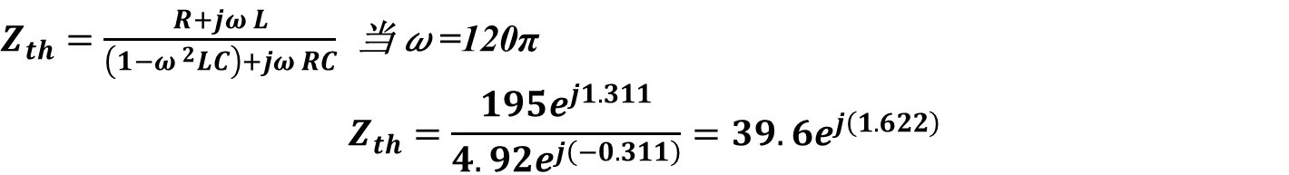

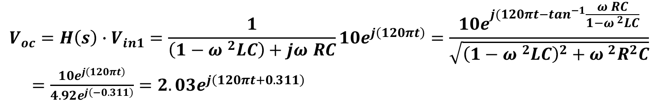

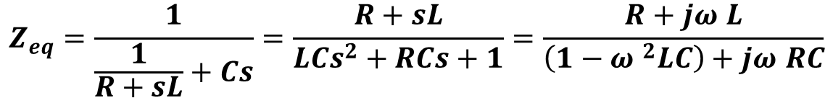
[解]
（1）
$H($s)=$\frac{1}{LCs^{2}+RCs+1}=\frac{1}{\left(1−{ω }^{2}LC\right)+jω RC}$
（2）如右图所示
$$Z_{eq}=\frac{1}{\frac{1}{R+sL}+Cs}=\frac{R+sL}{LCs^{2}+RCs+1}=\frac{R+jω L}{\left(1−{ω }^{2}LC\right)+jω RC}$$
（3）
$$v_{in1}\left(t\right)=10\cos\left(120πt\right)$$
$$V_{oc}=H\left(s\right)∙V_{in1}=\frac{1}{\left(1−{ω }^{2}LC\right)+jω RC}10e^{j\left(120πt\right)}=\frac{10e^{j(120πt−\tan^{−1}\frac{ω RC}{1−{ω }^{2}LC}}}{\sqrt{{\left(1−{ω }^{2}LC\right)}^{2}+{ω }^{2}R^{2}C}}$$
$=\frac{10e^{j\left(120πt\right)}}{4.92e^{j\left(−0.311\right)}}=2.03e^{j\left(120πt+0.311\right)}$
$Z_{th}=\frac{R+jω L}{\left(1−{ω }^{2}LC\right)+jω RC}$ 当 𝜔 =120π
$$Z_{th}=\frac{195e^{j1.311}}{4.92e^{j\left(−0.311\right)}}=39.6e^{j\left(1.622\right)}$$

